Slide 1
Új Uniós koordinációs szabályok a szociális biztonsági rendszert illetően

Slide 2
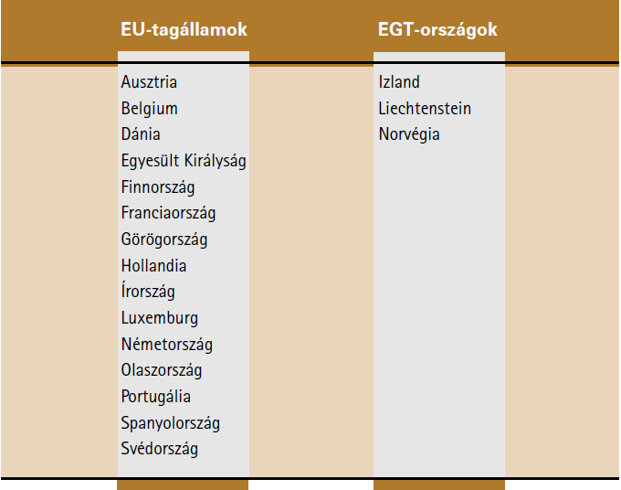
Az új rendeletek hatálya az uniós tagállamokra

Slide 3
A szociális biztonsági rendszerek európai koordinációjára vonatkozó szabályok 2010. május 1-jétől módosultak.
Betegségi juttatások
Anyasági juttatások
Nyugdíjak
Munkanélküli ellátások
Családtámogatási ellátások

Slide 4
Szabályozás
A korábban szabályozó 1408/71/EGK (Európai Gazdasági Közösség)és 574/72/EGK rendeleteket felváltotta a 883/04/EK (Európai Közösség) rendelet, valamint a végrehajtására kiadott 987/2009/EK rendelet

Slide 5
Változás
Az alapvető szabályok nem változnak, így például a rendelet hatálya alá tartozó személyeket bármely tagállam jogszabályai szerint ugyanolyan jogok illetik meg, és ugyanolyan kötelezettségek terhelik.
A változások egyik fontos eleme, hogy az új jogszabály kizárja a kettős járulékfizetést

Slide 6
Családtámogatási ellátások
Főszabály az, hogy abban a tagállamban vagyunk jogosultak a családtámogatások igénylésére, ahol a járulékokat fizetjük, illetve fizettük
Nem lehetséges, hogy ugyanazon kötelező biztosítási idő alatt több, azonos jellegű ellátásban részesüljünk

Slide 7
Családi pótlék
Minden EU tagországban igényelhető családi pótlék, eltérő formában, elnevezéssel és összeggel
A családi ellátások megállapításánál elsősorban a biztosítási elv érvényesül

Slide 8
Munkanélküli ellátás változásai 2010. május 1-jétől
A szociális biztonsági rendszerek európai koordinációjára vonatkozó szabályok 2010. május 1-jétől módosultak.
A szociális biztonsági rendszerek koordinációja a tagállamok eltérő jogszabályi hátteréből adódó és a gyakorlatban tényleges hátrányt előidéző akadályok elhárítását szolgálja.

Slide 9
Munkanélküli ellátás
A koordinációs rendeletek a következő szabályokat tartalmazzák:
  Főszabályként a migráns munkanélküli a munkanélkülivé válás helye szerinti tagállamban igényelhet munkanélküli ellátást.
  A tagállam a munkanélküli ellátást a saját állampolgáraira irányadó szabályozás szerint nyújtja

Slide 10
Anyasági támogatás
Az anyasági támogatás sem tartozik bele a családi ellátások körébe
Anyasági támogatásra az a nő jogosult, aki terhessége alatt legalább négyszer részt vett terhes-gondozáson.
Ha az illető legalább öt hónapig külföldön tartózkodott - és ezt dokumentálni tudja -, a terhes-gondozó igazolása nélkül is részesülhet anyasági támogatásban.
Az anyasági támogatás azonban nem "exportálható", azaz nem utalható külföldre

Slide 11
A nyugdíjrendszer változtatásának kiemelt szerepe az EU Szociális Védelmi Bizottságában
A nyugdíjasok és eltartott hozzátartozóik biztonságos és megfelelő jövedelmének biztosítása az egészségügyi és tartós gondozást nyújtó rendszerekkel együtt; tisztességes életfeltételek megteremtése az idősebb személyek részére.

Slide 12
A nyugdíjrendszer változtatásának kiemelt szerepe az EU Szociális Védelmi Bizottságában
A nyugdíjrendszerek finanszírozhatóságának garantálása oly módon, hogy a társadalom öregedésének az állami finanszírozásra gyakorolt jövőbeli hatása ne veszélyeztesse a költségvetés stabilitását, és ne eredményezze a pénzügyi források generációk közötti igazságtalan elosztását.

Slide 13
A nyugdíjrendszer változtatásának kiemelt szerepe az EU Szociális Védelmi Bizottságában
Biztosítani kell, hogy a nyugdíjrendszerek a változó társadalmi és egyéni szükségletekhez igazodjanak, hozzájárulva a munkaerő-piaci flexibilitás növeléséhez, a férfiak és a nők közötti, valamint a szociális biztonsági esélyegyenlőség megteremtéséhez.

Slide 14
Köszönöm szépen a figyelmet!
Készítette: Albert Tímea Ildikó
YFKJ14

